Slide 1
LỚP
ĐẠI SỐ
10
Chương 2: HÀM SỐ BẬC NHẤT VÀ BẬC HAI
Bài 1. HÀM SỐ
I
ÔN TẬP VỀ HÀM SỐ
II
SỰ BIẾN THIÊN
III
TÍNH CHẮN LẺ CỦA HÀM SỐ

Slide 2
I
ÔN TẬP VỀ HÀM SỐ
1
Hàm số. Tập xác định của hàm số.
1.Định nghĩa
Nếu với mỗi giá trị của $x$ thuộc tập $D$ có một và chỉ một giá trị tương ứng của $y$ thuộc tập số thực $ℝ$ thì ta có một hàm số.
Ta gọi $x$ là biến số, $y$ là hàm số của $x$.
Tập hợp $D$ được gọi là tập xác định của hàm số.
Notes:
Note: hiệu ứng xuất hiện…

Slide 3
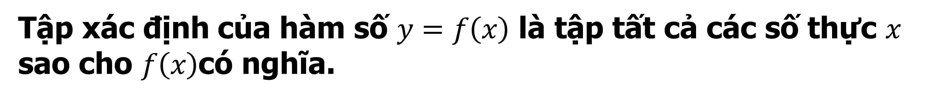
I
ÔN TẬP VỀ HÀM SỐ
2
Cách cho hàm số.
2. Cách cho hàm số
Hàm số cho bằng bảng.
Hàm số cho bằng biểu đồ.
Hàm số cho bằng công thức.
Tập xác định của hàm số $y=f\left(x\right)$ là tập tất cả các số thực $x$ sao cho $f\left(x\right)$có nghĩa.
Notes:
Note: hiệu ứng xuất hiện…

Slide 4
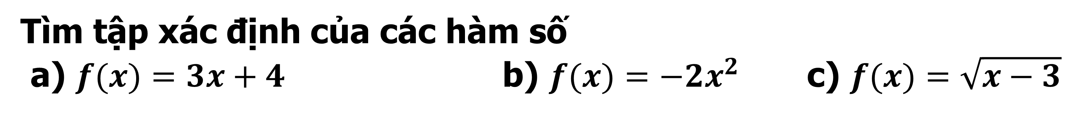
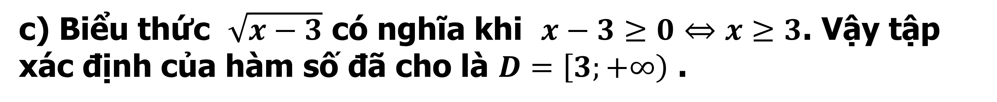
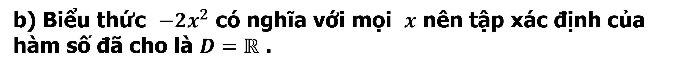
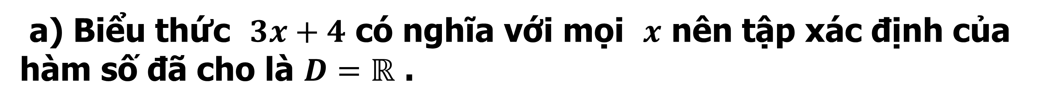
I
ÔN TẬP VỀ HÀM SỐ
2
Cách cho hàm số.
Ví dụ
Tìm tập xác định của các hàm số
a) $f(x)=3x+4$ b) $f(x)=−2x^{2}$ c) $f(x)=\sqrt{x−3}$
Bài giải
a) Biểu thức $3x+4$ có nghĩa với mọi $x$ nên tập xác định của hàm số đã cho là $D=ℝ$ .
b) Biểu thức $−2x^{2}$ có nghĩa với mọi $x$ nên tập xác định của hàm số đã cho là $D=ℝ$ .
c) Biểu thức $\sqrt{x−3}$ có nghĩa khi $x−3≥0⇔x≥3$. Vậy tập xác định của hàm số đã cho là $D=\left[3;+∞\right)$ .
Notes:
Note: hiệu ứng xuất hiện…

Slide 5
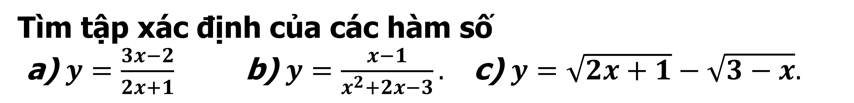
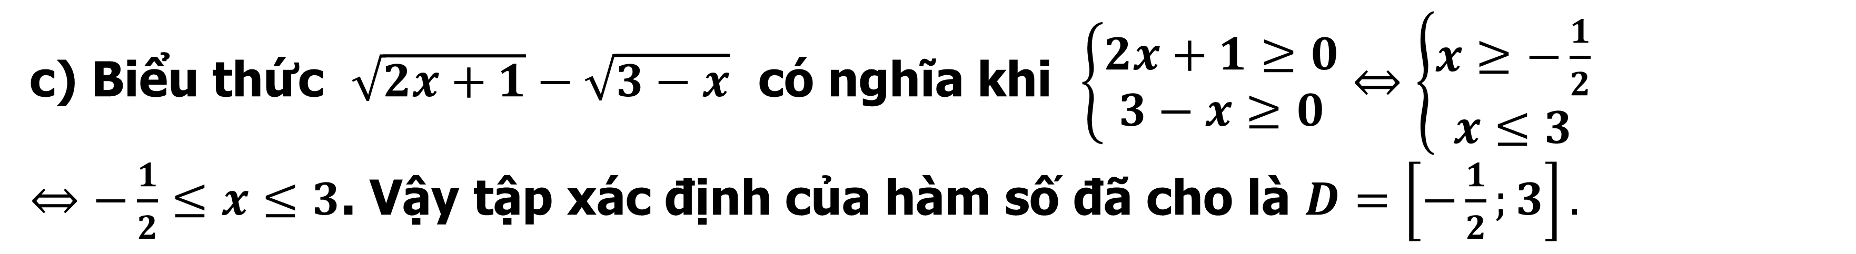
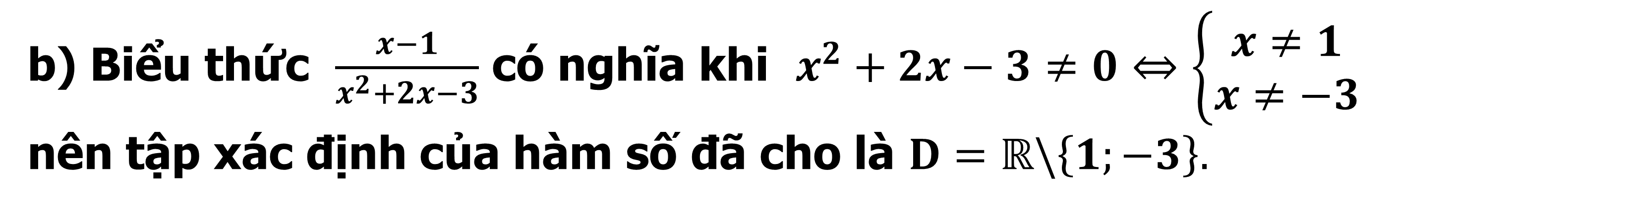
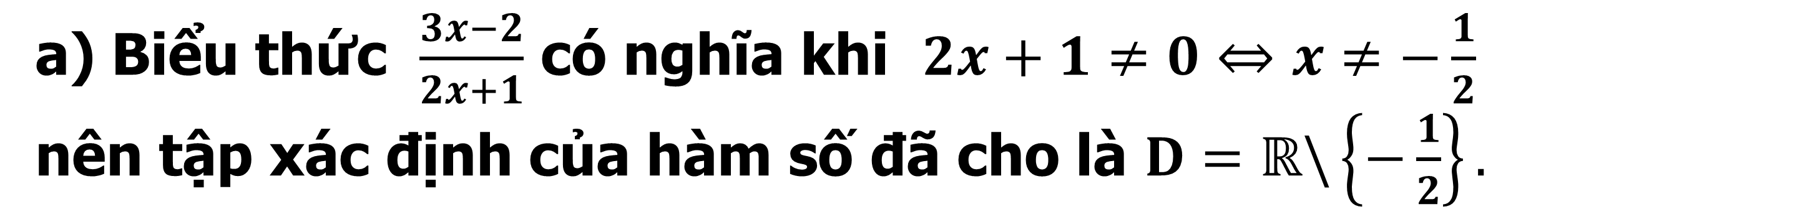
BÀI TẬP SGK
Bài 1/ 38
Tìm tập xác định của các hàm số
a) $y=\frac{3x−2}{2x+1}$ b) $y=\frac{x−1}{x^{2}+2x−3}.$ c) $y=\sqrt{2x+1}−\sqrt{3−x}.$
Bài giải
Biểu thức $\frac{3x−2}{2x+1}$ có nghĩa khi $2x+1≠0⇔x≠−\frac{1}{2}$
nên tập xác định của hàm số đã cho là $D=ℝ\backslash \left\{−\frac{1}{2}\right\}.$
b) Biểu thức $\frac{x−1}{x^{2}+2x−3}$ có nghĩa khi $x^{2}+2x−3≠0⇔\left\{\begin{matrix}x≠1 \\ x≠−3\end{matrix}\right.$
nên tập xác định của hàm số đã cho là $D=ℝ\backslash \left\{1;−3\right\}.$
c) Biểu thức $\sqrt{2x+1}−\sqrt{3−x}$ có nghĩa khi $\left\{\begin{matrix}2x+1≥0 \\ 3−x≥0\end{matrix}\right.⇔\left\{\begin{matrix}x≥−\frac{1}{2} \\ x≤3\end{matrix}\right.$
$⇔−\frac{1}{2}≤x≤3$. Vậy tập xác định của hàm số đã cho là $D=\left[−\frac{1}{2};3\right].$
Notes:
Note: hiệu ứng xuất hiện…

Slide 6
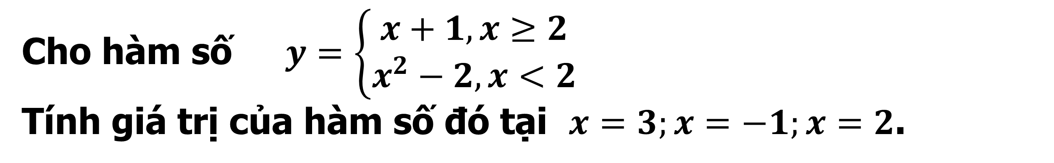
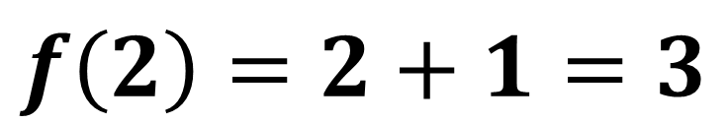

BÀI TẬP SGK
Bài 2/ 38
Cho hàm số $y=\left\{\begin{matrix}x+1,x≥2 \\ x^{2}−2,x<2\end{matrix}\right.$
Tính giá trị của hàm số đó tại $x=3;x=−1;x=2$.
Bài giải
$$f\left(3\right)=3+1=4$$
$$f\left(2\right)=2+1=3$$
$$f\left(−1\right)={\left(−1\right)}^{2}−2=−1$$
Notes:
Note: hiệu ứng xuất hiện…

Slide 7






1
Bài tập trắc nghiệm
CÂU 1
Tìm tập xác định $D$ của hàm số $y=\frac{3x−1}{2x−2}$.
A
$$D=\left(1;+∞\right)\text{.}$$
A
$$D=ℝ\backslash \left\{1\right\}\text{.}$$
B
$$D=ℝ\text{.}$$
C
D
$$D=\left[1;+∞\right)\text{.}$$
Bài giải
$$\text{Đ}\text{i}\text{ề}\text{u} \text{ki}\text{ệ}\text{n} 2x−2≠0⇔x≠1\text{.}$$
$$\text{V}\text{ậ}\text{y} \text{t}\text{ậ}\text{p} \text{x}\text{á}\text{c}\text{ đị}\text{nh} \text{c}\text{ủ}\text{a} \text{h}\text{à}\text{m} \text{s}\text{ố đã }\text{cho} \text{l}\text{à }D=ℝ\backslash \left\{1\right\}.$$

Slide 8




1
Bài tập trắc nghiệm
CÂU 2
Tìm tập xác định $D$ của hàm số $y=\frac{x^{2}+1}{x^{2}+3x−4}.$
A
B
$$D=ℝ\backslash \left\{1;4\right\}\text{.}$$
$$D=\left\{1;−4\right\}\text{.}$$
B
$$D=ℝ\backslash \left\{1;−4\right\}\text{.}$$
C
D
$$D=ℝ\text{.}$$
Bài giải
$$\text{Bi}\text{ể}\text{u} \text{th}\text{ứ}\text{c} \frac{x−1}{x^{2}+3x−4}. \text{c}\text{ó }\text{ngh}\text{ĩ}\text{a} \text{khi} x^{2}+3x−4≠0⇔\left\{\begin{aligned}x≠1 \\ x≠−4\end{aligned}\right.$$
$$\text{n}\text{ê}\text{n} \text{t}\text{ậ}\text{p} \text{x}\text{á}\text{c}\text{ đị}\text{nh} \text{c}\text{ủ}\text{a} \text{h}\text{à}\text{m} \text{s}\text{ố đã }\text{cho} \text{l}\text{à }D=ℝ\backslash \left\{1;−4\right\}.$$

Slide 9




1
Bài tập trắc nghiệm
CÂU 3
Điểm nào sau đây thuộc đồ thị hàm số $y=\frac{1}{x−1}.$
A
$$M_{3}\left(2;0\right).$$
A
$${ M}_{1}\left(2;1\right)\text{.}$$
B
$${ M}_{2}\left(1;1\right)$$
C
D
$$M_{4}\left(0;1\right).$$
Bài giải
$$\text{Thay} \text{t}\text{ọ}\text{a}\text{ độ }\text{c}\text{á}\text{c}\text{ đ}\text{i}\text{ể}\text{m} { M}_{1}\text{, }{ M}_{2}\text{, }{ M}_{3}\text{, }{ M}_{4} \text{v}\text{à}\text{o} \text{ph}\text{ươ}\text{ng} \text{tr}\text{ì}\text{nh} \text{c}\text{ủ}\text{a} \text{h}\text{à}\text{m} \text{s}\text{ố }\text{ta}\text{ đượ}\text{c} \text{đ}\text{i}\text{ể}\text{m} { M}_{1}\left(2;1\right) \text{th}\text{ỏ}\text{a} \text{m}\text{ã}\text{n}\text{.}$$

Slide 10
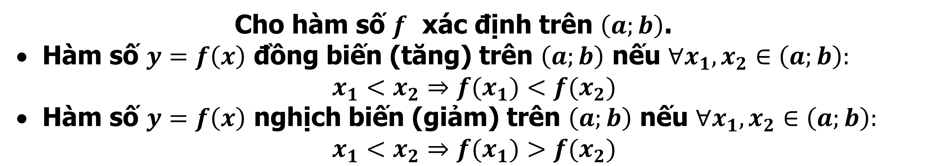
II
Sư biến thiên của hàm số
1.
Ôn tập
Tổng quát
Cho hàm số $f$ xác định trên $\left(a;b\right)$.
Hàm số $y=f\left(x\right)$ đồng biến (tăng) trên $\left(a;b\right)$ nếu $∀x_{1},x_{2}∈\left(a;b\right):$
$$x_{1}<x_{2}⇒f(x_{1})<f(x_{2})$$
Hàm số $y=f\left(x\right)$ nghịch biến (giảm) trên $\left(a;b\right)$ nếu $∀x_{1},x_{2}∈\left(a;b\right):$
$$x_{1}<x_{2}⇒f(x_{1})>f(x_{2})$$
Mục II.1 (Mục học sinh tự học ) em hiểu gì về hàm số đồng biến trên khoảng (a;b); Hàm số nghịch biến trên khoảng (a;b)?

Slide 11
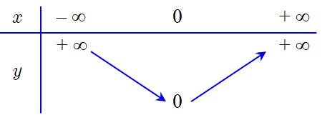
III.
Sự biến thiên của hàm số
2.
Bảng biến thiên
Ví dụ 1
Vẽ bảng biến thiên của hàm số $y=x^{2}.$
Bài giải
Notes:
Note: hiệu ứng xuất hiện…

Slide 12
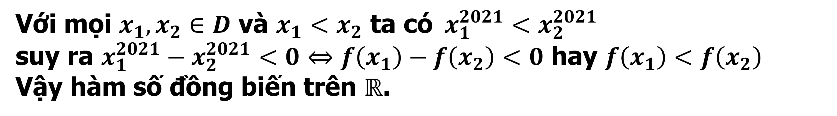
III.
Sự biến thiên của hàm số
Ví dụ 2
Khảo sát sự biến thiên của hàm số: $y=x^{2021}+1$.
Bài giải
Tập xác định $D=ℝ$.
Ta có $f\left(x_{1}\right)−f\left(x_{2}\right)=\left(x_{1}^{2021}+1\right)−\left(x_{2}^{2021}+1\right)=x_{1}^{2021}−x_{2}^{2021}$
Với mọi $x_{1},x_{2}∈D$ và $x_{1}<x_{2}$ ta có$x_{1}^{2021}<x_{2}^{2021}$
$\text{suy} \text{ra} x_{1}^{2021}−x_{2}^{2021}<0⇔f\left(x_{1}\right)−f\left(x_{2}\right)<0$ hay $f\left(x_{1}\right)<f\left(x_{2}\right)$
Vậy hàm số đồng biến trên $ℝ$.
Notes:
Note: hiệu ứng xuất hiện…

Slide 13
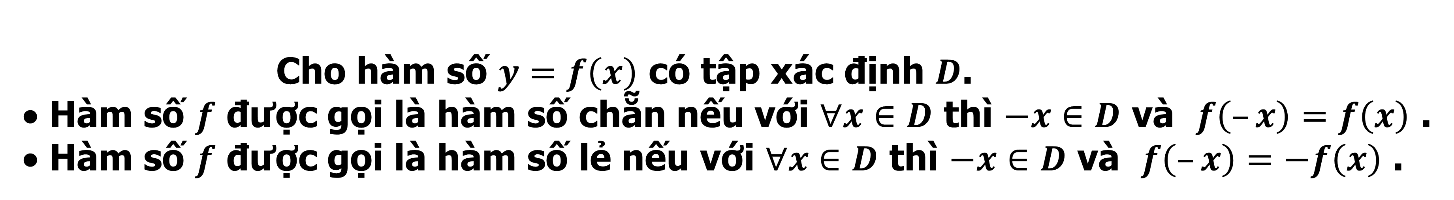
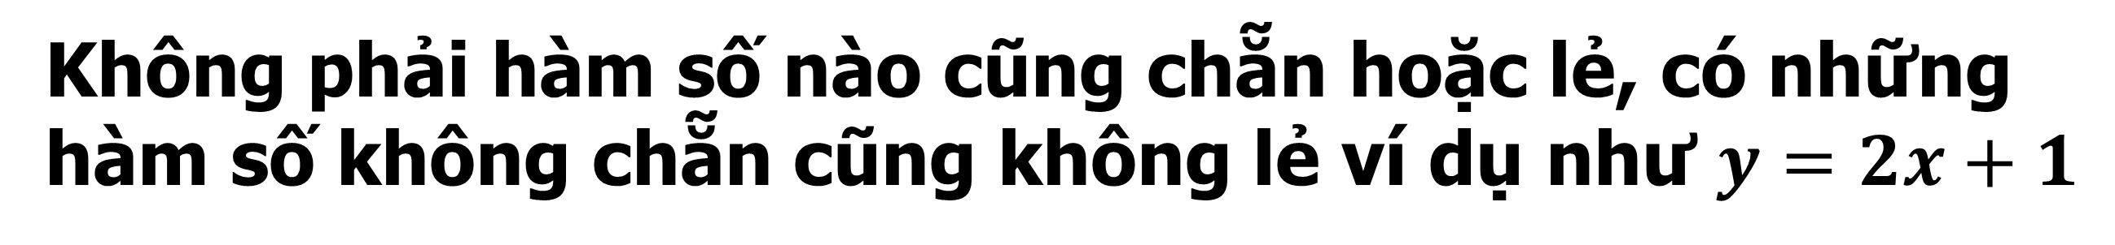
III.
Tính chẵn lẻ của hàm số
1.
Hàm số chẵn, hàm số lẻ
Cho hàm số $y=f\left(x\right)$ có tập xác định $D$.
• Hàm số $f$ được gọi là hàm số chẵn nếu với $∀x∈D$ thì $−x∈D$ và $f\left(–x\right)=f\left(x\right)$ .
• Hàm số $f$ được gọi là hàm số lẻ nếu với $∀x∈D$ thì $−x∈D$ và $f\left(–x\right)=−f\left(x\right)$ .
Định nghĩa
Chú ý
Không phải hàm số nào cũng chẵn hoặc lẻ, có những hàm số không chẵn cũng không lẻ ví dụ như $y=2x+1$
Notes:
Note: hiệu ứng xuất hiện…

Slide 14
III.
Tính chẵn lẻ của hàm số
2. Đồ thị của hàm số chẵn, hàm số lẻ
+ Đồ thị của hàm số chẵn nhận trục tung làm trục đối xứng.
+ Đồ thị của hàm số lẻ nhận gốc toạ độ làm tâm đối xứng.

Slide 15
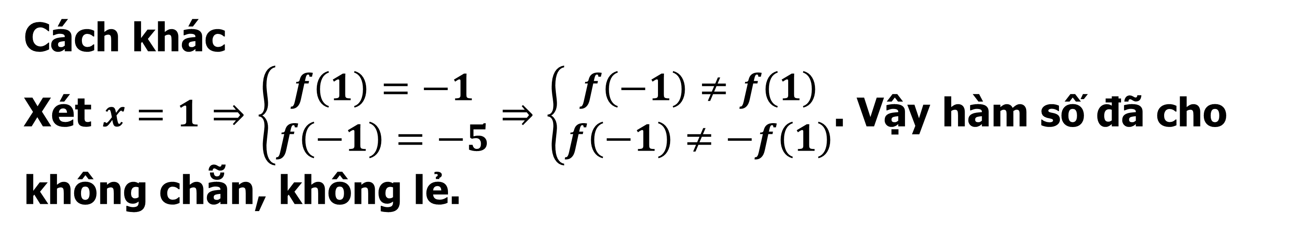
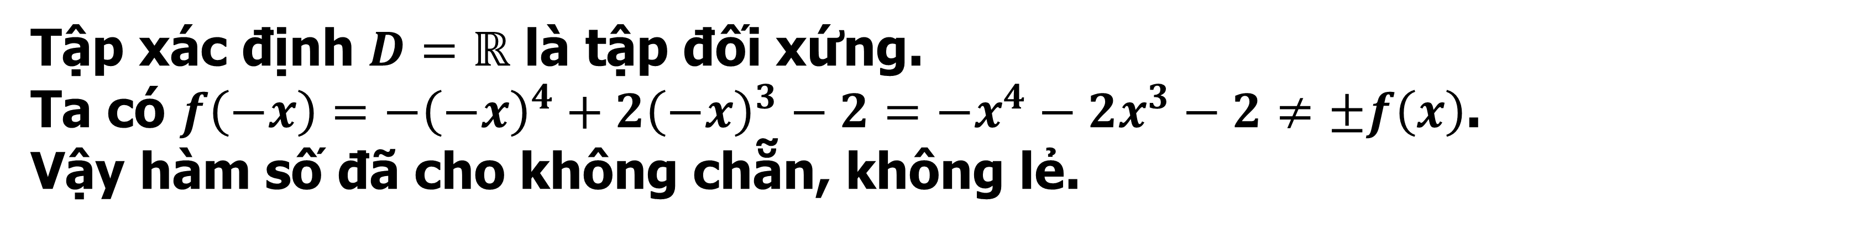
III.
Tính chẵn lẻ của hàm số
3.
Ví dụ
Ví dụ 1
Xét tính chẵn, lẻ của hàm số sau: $y=−x^{4}+2x^{3}−2.$
Bài giải
Tập xác định $D=ℝ$ là tập đối xứng.
Ta có $f\left(−x\right)=−{\left(−x\right)}^{4}+2{\left(−x\right)}^{3}−2=−x^{4}−2x^{3}−2≠±f\left(x\right)$.
Vậy hàm số đã cho không chẵn, không lẻ.
Cách khác
Xét $x=1⇒\left\{\begin{aligned}f\left(1\right)=−1 \\ f\left(−1\right)=−5\end{aligned}\right.⇒\left\{\begin{aligned}f\left(−1\right)≠f\left(1\right) \\ f\left(−1\right)≠−f\left(1\right)\end{aligned}\right.$. Vậy hàm số đã cho không chẵn, không lẻ.
Notes:
Note: hiệu ứng xuất hiện…

Slide 16

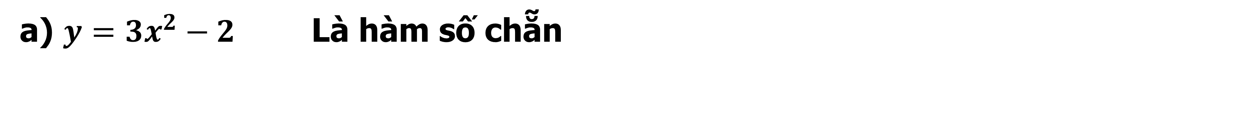
III.
Tính chẵn lẻ của hàm số
Ví dụ 2
Xét tính chẵn, lẻ của các hàm số sau: a) $y=3x^{2}−2$
b) $y=\frac{1}{x}$
c) $y=\sqrt{x}$
Bài giải
a) $y=3x^{2}−2$ Là hàm số chẵn
b) $y=\frac{1}{x}$ Là hàm số lẻ
c) $y=\sqrt{x}$ Hàm số không chẵn cũng không lẻ.

Slide 17
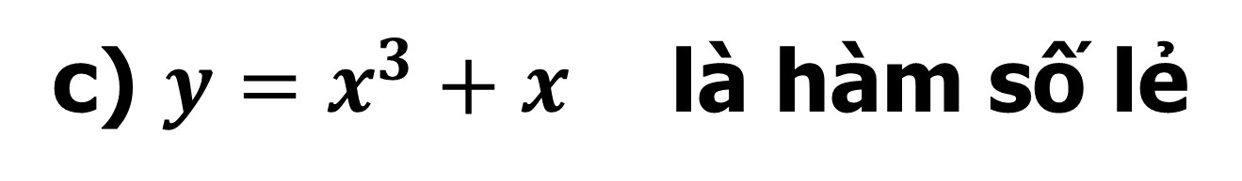
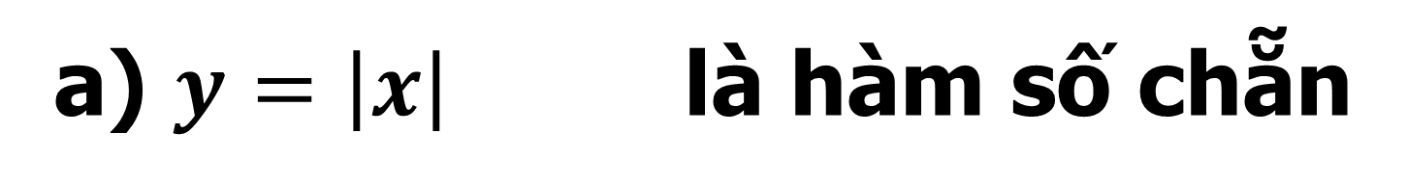
BÀI TẬP SGK
Bài 4_SGK T39
Xét tính chẵn, lẻ của các hàm số sau:
a) $y=\left|x\right|$ b) $y={\left(\text{x}\text{+2}\right)}^{2}$ c) $y=x^{3}+x$ d) $y=x^{2}+x+1$
Bài giải
a) $y=\left|x\right|$ là hàm số chẵn
c) $y=x^{3}+x$ là hàm số lẻ
b, d) $y={\left(\text{x}\text{+2}\right)}^{2}$; $y=x^{2}+x+1$ hàm số không chẵn cũng không lẻ.
Notes:
Note: hiệu ứng xuất hiện…

Slide 18





1
Bài tập trắc nghiệm
CÂU 1
Hàm số nào dưới đây đồng biến trên tập $ℝ?$
A
$$y=\frac{2}{x}.$$
B
C
$$y=\sqrt{x+3.}$$
C
D
$$y=−2+3x.$$
$$y=−x+2.$$
Bài giải
Xét 4 đáp án ta loại được đáp án C và D vì không có tập xác định là $ℝ$
Xét đáp án B có tập xác định là $ℝ$ và có hệ số $a=−1<0$ nên hàm số nghịch biến trên tập $ℝ.$
Xét đáp án A có tập xác định là $ℝ$ và có hệ số $a=3>0$ nên hàm số đồng biến trên tập $ℝ.$
Vậy hàm số $y=−2+3x$ đồng biến trên tập $ℝ.$

Slide 19


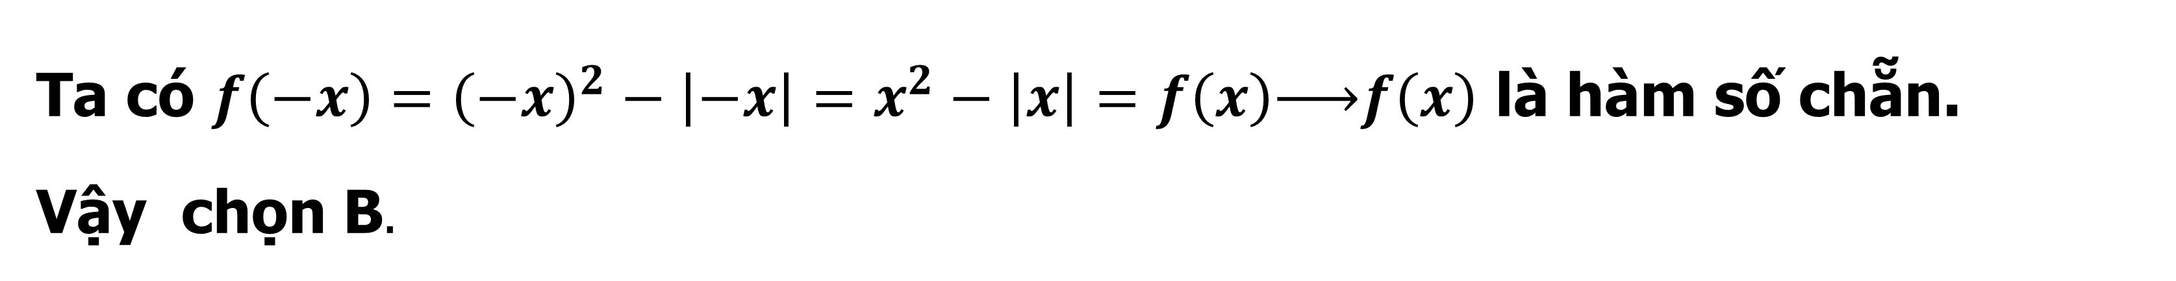
1
Bài tập trắc nghiệm
CÂU 2
Cho hàm số $f\left(x\right)=x^{2}−\left|x\right|.$ Khẳng định nào sau đây là đúng.
A
B
$$f\left(x\right) \text{l}\text{à }\text{h}\text{à}\text{m} \text{s}\text{ố }\text{l}\text{ẻ} \text{.}$$
B
$$f\left(x\right) \text{l}\text{à }\text{h}\text{à}\text{m} \text{s}\text{ố }\text{ch}\text{ẵ}\text{n}\text{.}$$
C
Đồ thị của hàm số $f\left(x\right)$ đối xứng qua gốc tọa độ.
D
$$\text{Đồ }\text{th}\text{ị }\text{c}\text{ủ}\text{a} \text{h}\text{à}\text{m} \text{s}\text{ố }f\left(x\right) \text{đố}\text{i} \text{x}\text{ứ}\text{ng} \text{qua} \text{tr}\text{ụ}\text{c} \text{ho}\text{à}\text{nh}\text{.}$$
Bài giải
TXĐ: $D=ℝ$ nên $∀x∈D⇒−x∈D$.
Ta có $f\left(−x\right)={\left(−x\right)}^{2}−\left|−x\right|=x^{2}−\left|x\right|=f\left(x\right)\underset{→}{ }f\left(x\right)$ là hàm số chẵn.
Vậy chọn B$.$

Slide 20


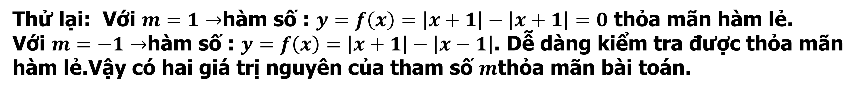


1
Bài tập trắc nghiệm
CÂU 3
Có bao nhiêu giá trị nguyên của tham số $m$để hàm số$y=f\left(x\right)=\left|x+1\right|−\left|x+m\right|$ là hàm lẻ.
A
$$1.$$
A
$$2.$$
B
$$4.$$
C
D
$0$.
Bài giải
Hàm số là lẻ ⬄ $f\left(−x\right)=−f\left(x\right)$ với $∀x∈R$.
Xét với $x=0$, suy ra : $f\left(−0\right)=−f\left(0\right)⇔f\left(0\right)=0$.
Suy ra: $f\left(0\right)=\left|0+1\right|−\left|m+0\right|=0⇔m=±1$.
Thử lại: Với $m=1→$hàm số : $y=f\left(x\right)=\left|x+1\right|−\left|x+1\right|=0$ thỏa mãn hàm lẻ.
Với $m=−1→$hàm số : $y=f\left(x\right)=\left|x+1\right|−\left|x−1\right|$. Dễ dàng kiểm tra được thỏa mãn hàm lẻ.Vậy có hai giá trị nguyên của tham số $m$thỏa mãn bài toán.

Slide 21
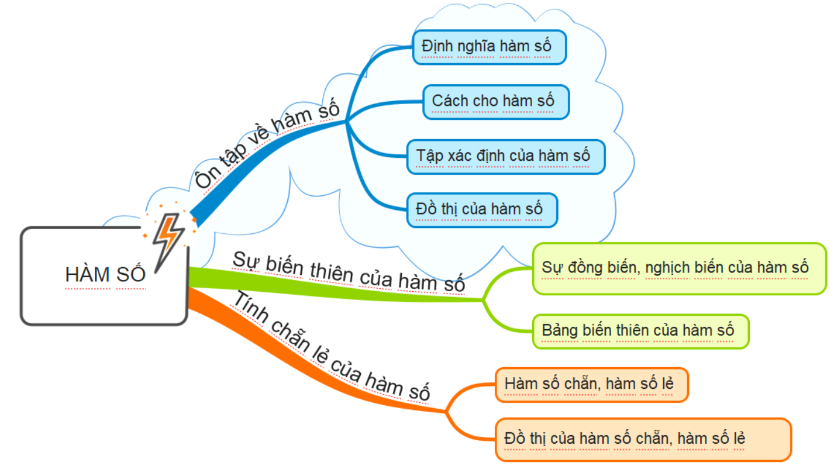
I
ÔN TẬP VỀ HÀM SỐ
II
SỰ BIẾN THIÊN
III
TÍNH CHẮN LẺ CỦA HÀM SỐ
Notes:
Note: hiệu ứng xuất hiện…

